Slide 1
Fundamentos de programación
Clase 5

Slide 2
Agenda
Literales
Expresiones
Operadores Relacionales
Operadores lógicos
Operadores sobre cadenas de caracteres
Otros operadores de asignación
Precedencia

Slide 3
Literales
Un literal se refiere a como se debe escribir un tipo de dato
Tipo de Dato | Literal
Entero (int) | 1 2 -3
Real (double) | 2.54 4.765 -564.2
Cadena de caracteres (String) | “esto es una cadena” “” “ “
Valor de verdad (boolean) | true false

Slide 4
Expresiones
Una expresión es la manera de declarar el estado de un objeto en un lenguaje de programación.
Operandos
Operandos
Operador
Atributos, parámetros, variables, literales, constantes o llamadas a métodos.
Indican la manera de calcular el valor de la expresión y dependen del tipo de dato de los operandos
NOTA: En algunos casos es indispensable utilizar paréntesis para evitar ambigüedad en las expresiones. Es buena idea siempre usar paréntesis en las expresiones. Los operadores tienen una precedencia.

Slide 5
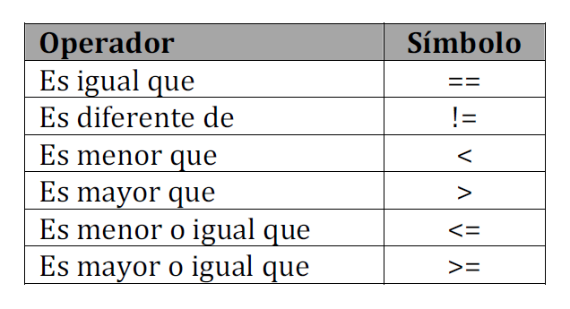
Operadores Relacionales
Permiten determinar el valor de verdad para una expresión.

Slide 6
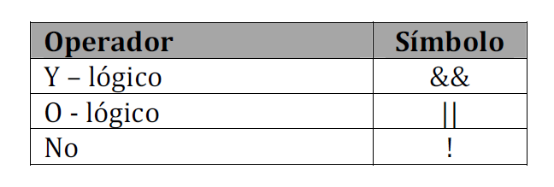
Operadores Lógicos
Permiten describir situaciones a partir de la composición de varias expresiones relacionales o de atributos de tipo boolean

Slide 7
Operadores Lógicos
operando1 && operando2 es verdadero si ambos operandos son verdaderos.
operando1 || operando2 es verdadero si cualquiera de los operandos es verdadero.
!operando es verdadero si el operando es falso.

Slide 8
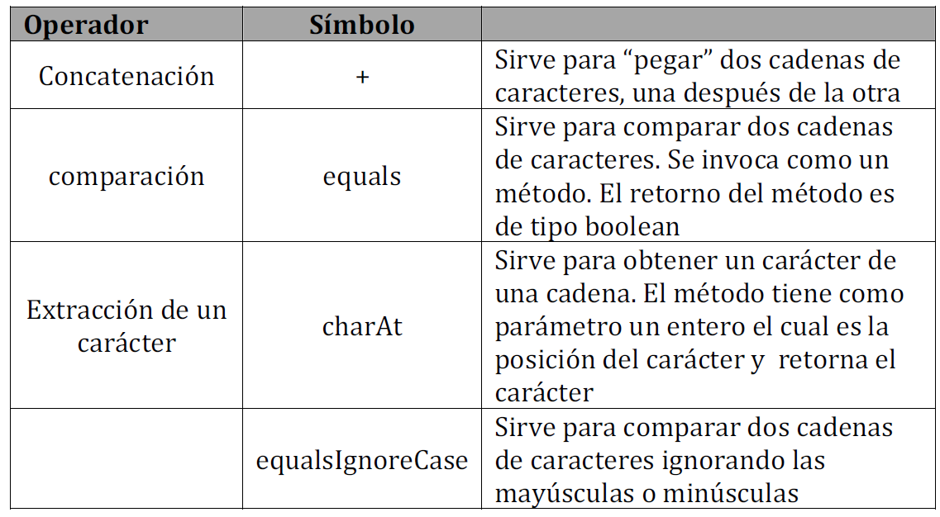
Operadores sobre cadenas de caracteres
El tipo String en java no es un tipo simple de datos, en realidad es una clase especial de Java.

Slide 9
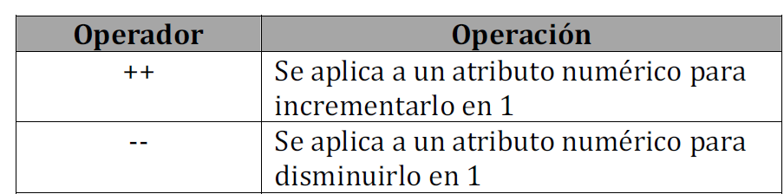
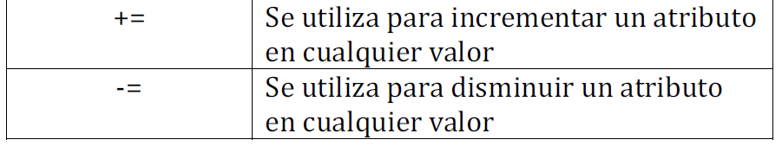
Otros operadores de asignación
Existen unos operadores de asignación especiales que simplemente sirven para escribir una asignación con menos operadores.

Slide 10
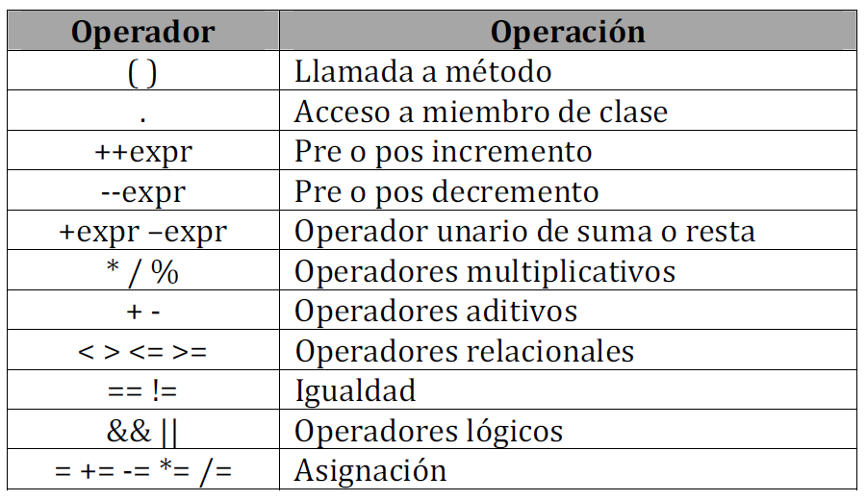
Precedencia
Cuando en una expresión no se usan paréntesis, el compilador usa un orden para evaluar las expresiones.

Slide 11
¿Preguntas?

